Slide 1
Ordine y el valor de los clásicos

Slide 2
Boccaccio: Pan y poesía
Recordemos que Ordine es un estudioso de la cultura clásica y renacentista, y quiere rescatar obras y autores que se están perdiendo en la modernidad
Boccaccio (1313-1375) es considerado uno de los padres de la Literatura Italiana, y una de sus principales obras es el DECAMERÓN (cuentos de diez días)
Uno de los personajes de sus cuentos es un poeta que es cuestionado por dedicarse a buscar tesoros en las fábulas, y no preocuparse por buscar el propio pan.
La respuesta del poeta es que no hay contradicción entre el pan y la poesía, pues él puede sobrevivir así y que “No se preocupen si no les he pedido nada, pero no busquen más pan del que necesitan”

Slide 3
Entre Locke, García Lorca y Neruda
Ordine contrapone la visión del filósofo inglés John Locke al valor de la poesía:
EMPIRISMO INGLÉS: corriente extrema donde sólo es válido aquello comprobable por la percepción, John Locke (1632-1704) es uno de sus fundadores
Aplicación práctica del empirismo de Locke en Educación:
“Los padres deberían reprimir cualquier impulso poético en sus hijos, o de otra manera, se genera en ellos repugnancia por los trabajos y oficios de la vida”
Según Locke, nunca se debe enseñar a alguien aquello que no le dará triunfo.
“A aquel joven que no tiene talento poético, jamás se le debe hacer leer poesía. Y a quien tiene talento, no se le debe fomentar, pues nada de esto aumenta el patrimonio personal”

Slide 4
En oposición, Ordine cita Lorca y Neruda, quienes atribuyen a la poesía “valores” como la locura
“Ojalá nos sirva para nutrir ese grano de locura que todos llevamos dentro, que muchos matan para colocarse el odioso monóculo de la pedantería” (p. 67)
¿Por qué Ordine se refiere a la locura como un valor?
La lógica del Empirismo Inglés, ¿tiene aún consecuencias?
Neruda dice que la poesía posee un “RASGO LUMINOSO” que todas las criaturas pueden percibir” ¿será posible? ¿será útil” en términos de Ordine?

Slide 5
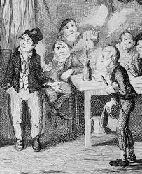
Charles Dickens (1812-1870)
Escritor Inglés que denuncia las injusticias de su época, su obra TEIMPOS DIFÍCILES transcurre en la ciudad ficticia Coketown
Critica la educación del “sólo hacer” impulsada por la revolución Industrial
Realza el valor del circo de la ciudad como lugar del “espíritu y el pensamiento”

Slide 6
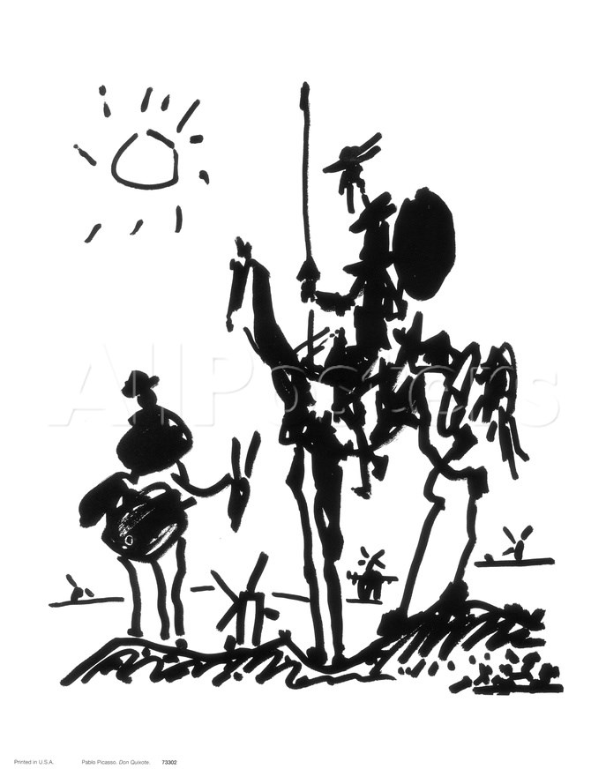
Miguel de Cervantes es un ejemplo citado por su obra “Don Quijote…”
El autor escribe después de haber sido soldado de guerra y haber perdido parte de un brazo
El Protagonista es limitado físicamente, iluso, y no recibe recompensas reales por su actuar
¿Qué valor hace del Quijote una obra universal vigente hasta hoy?
Consideremos que:
Las novelas de Caballería ya habían perdido
popularidad y valor a fines del 1500
y el Quijote se publica en 1605
Las novelas de Caballería eran consideradas exageradamente fantásticas por la exaltación de sus héroes y hechos ilusorios
Comienzan a ligarse a la ignorancia y poco desarrollo cultural del lector

Slide 7
Revisemos las siguientes citas para encontrar qué aportan a la visión de Ordine
“Al ofrecer a su amada la primera guirnalda de flores, el hombre primitivo se eleva sobre la bestia; saltando sobre las necesidades burdas de la naturaleza, se hace humano; percibiendo la sutil utilidad de lo inútil, entra en el reino del arte” p. 73 Kakuzo Okakura (Filósofo japonés)
“El empeño que los hombres ponen en actividades que parecen absolutamente gratuitas, sin otro fin que entretenimiento o satisfacción… resulta ser esencial en un ámbito que nadie había previsto… Esto es tan cierto para la poesía y el arte, como lo es para la ciencia y la tecnología”

Slide 8
A propósito de la reducción en los Presupuestos de Cultura:
“Si quiero ardientemente y apasionadamente el pan del obrero, el pan del trabajador, que es un hermano, quiero además el pan de la vida, el pan del pensamiento, que es también pan de la vida”
Victor Hugo, 1848

Slide 9
Ilustraciones de Tiempos Difíciles y por Gustave Doré (1861) y Rafael Barradas1921

Slide 10
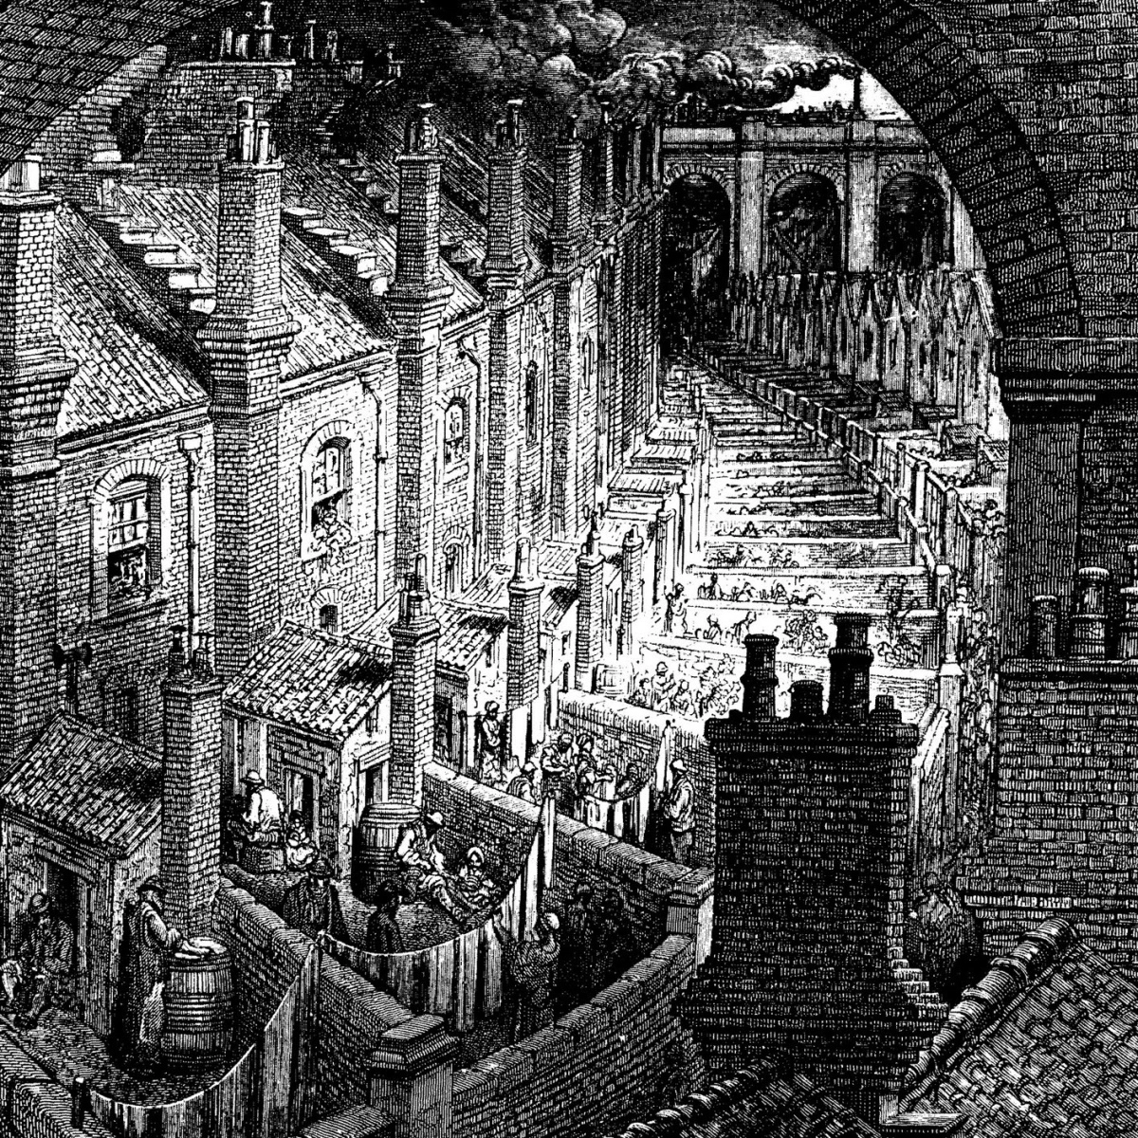

Slide 11
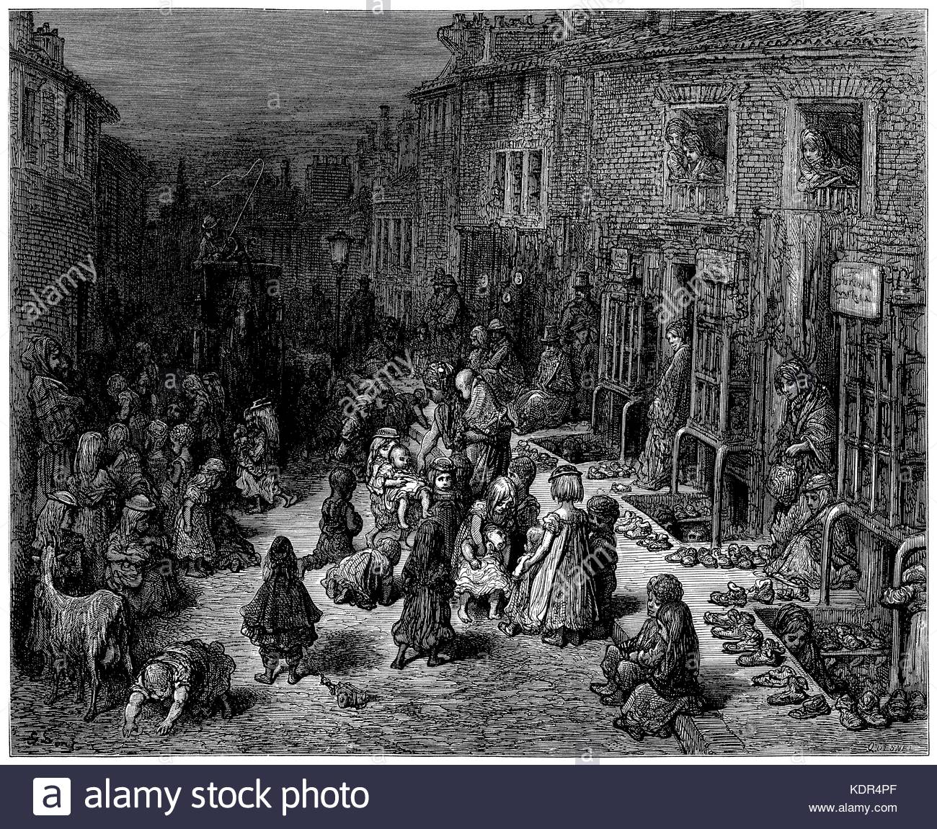

Slide 12
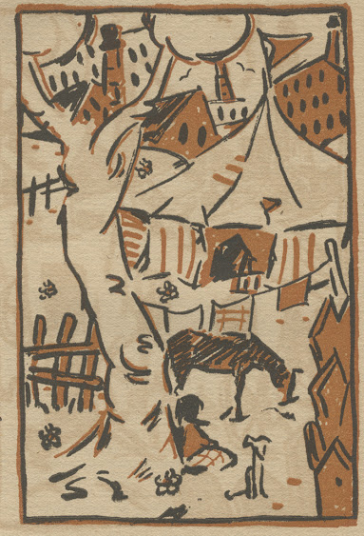
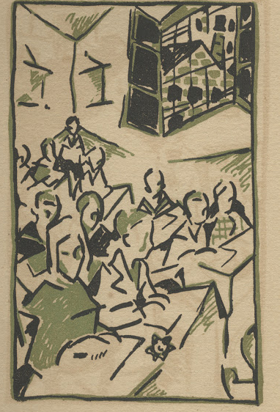

Slide 13
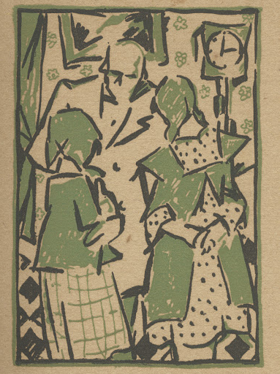
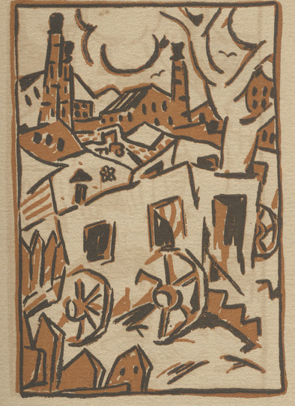

Slide 14
Ilustraciones de don Quijote por Gustave Doré, Paolo Picasso y Salvador Dalí

Slide 15
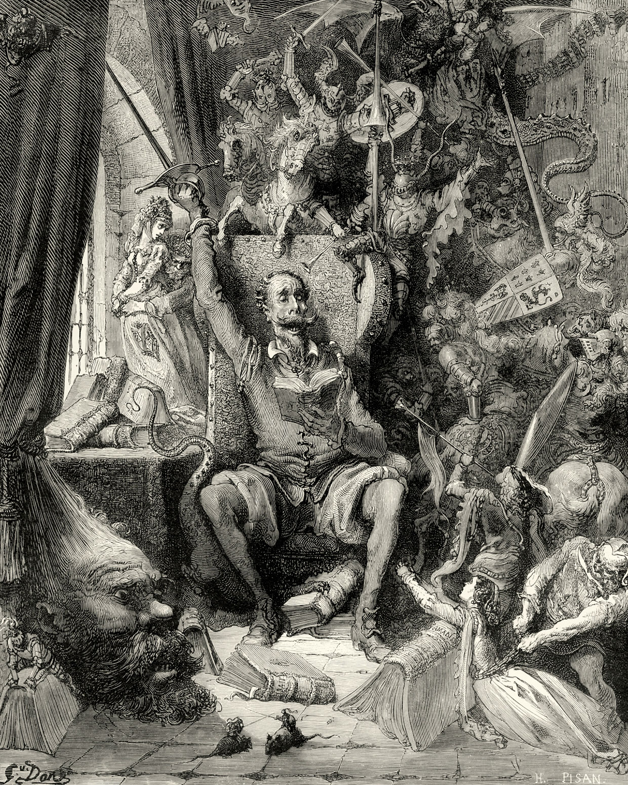

Slide 16
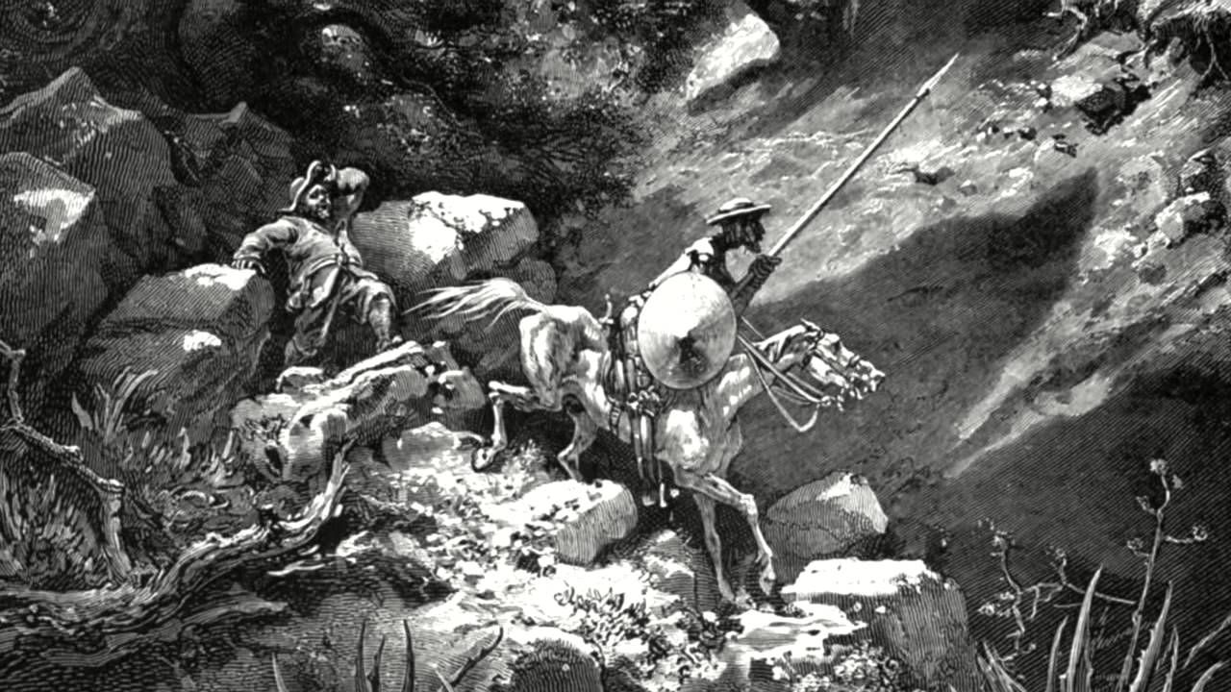

Slide 17
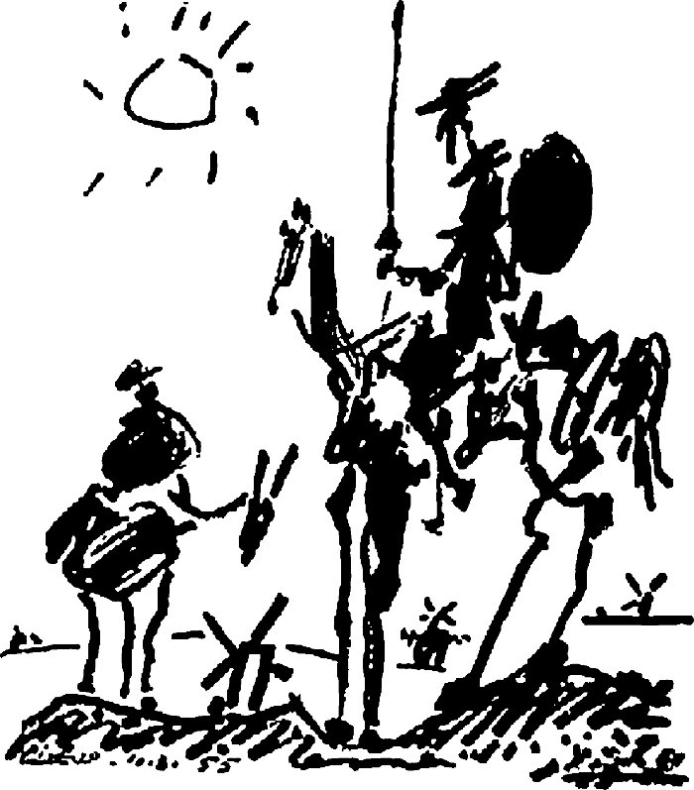

Slide 18
